Slide 1
2元LJポテンシャルによる液体Gaの肩構造再現
分子動力学シミュレーションによるアプローチ
進捗報告

Slide 2
背景と目的
液体Gaの特異な構造
液体ガリウムの構造因子S(Q)には、Q = 2.8-3.5 A付近に特徴的な「肩」構造が存在する。これは単一のLJポテンシャルでは再現できない。
研究目的
2元LJポテンシャルモデルで肩構造を再現
Gaの局所構造に2種類の環境が共存することを検証
最適パラメータの探索とVoronoi解析による構造理解
仮説: Gaには「コンパクト」と「開かれた」2つの局所環境が共存

Slide 3
手法: 2元モデルの設計
シミュレーション条件
Ga1 (タイプ1)
シグマ = 2.97 A (1.1倍基準)
パラメータ
値
コンパクトな局所構造
温度
423.15 K (150度C)
Ga2 (タイプ2)
原子数
1000
シグマ = 2.43 A (0.9倍基準)
開かれた局所構造
数密度
0.0522 原子/A3
平衡化
50,000 ステップ
基準シグマ = 2.70 A
イプシロン = 0.430 kcal/mol (共通)
本番計測
100,000 ステップ

Slide 4
グリッドサーチ
探索パラメータ
評価指標
シグマ12比 (Ga1-Ga2相互作用)
R因子
S(Q)全体の一致度を評価
1.12, 1.13, 1.14, 1.15, 1.16, 1.17, 1.18
Ga1割合
45%, 48%, 50%, 52%, 55%
RMSE (Q = 1.5-5.0 A-1)
ピーク領域での二乗平均平方根誤差
計35シミュレーション実行
RMSE肩領域 (Q = 2.8-3.5 A-1)
肩領域に特化した評価指標

Slide 5
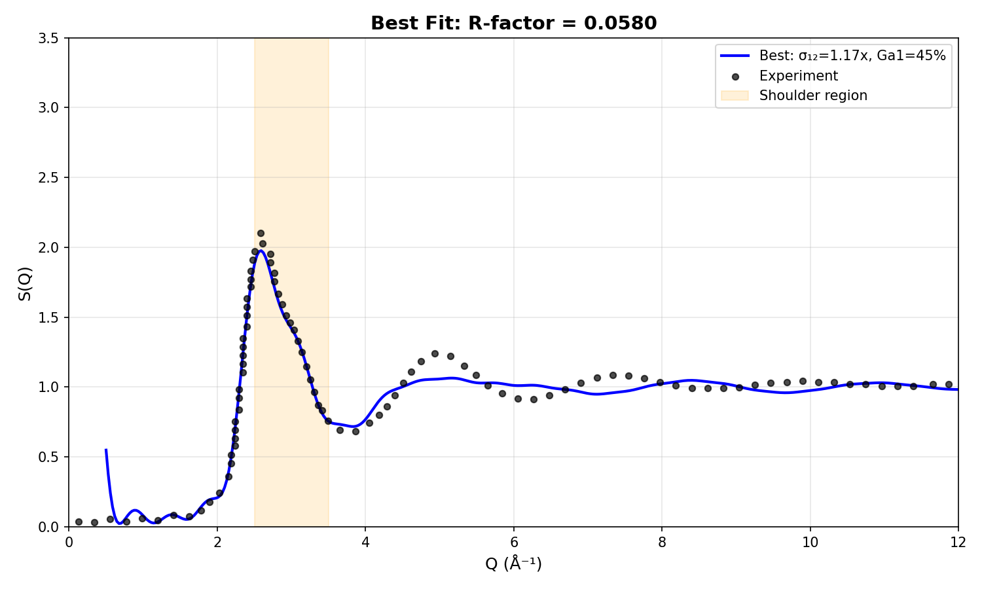
結果: 最適フィッティング
最適パラメータ
シグマ12
1.17倍 (3.159 A)
Ga1割合
45%
Ga2割合
55%
評価結果
R因子
0.0580
RMSE
0.0715
RMSE肩領域
0.0259

Slide 6
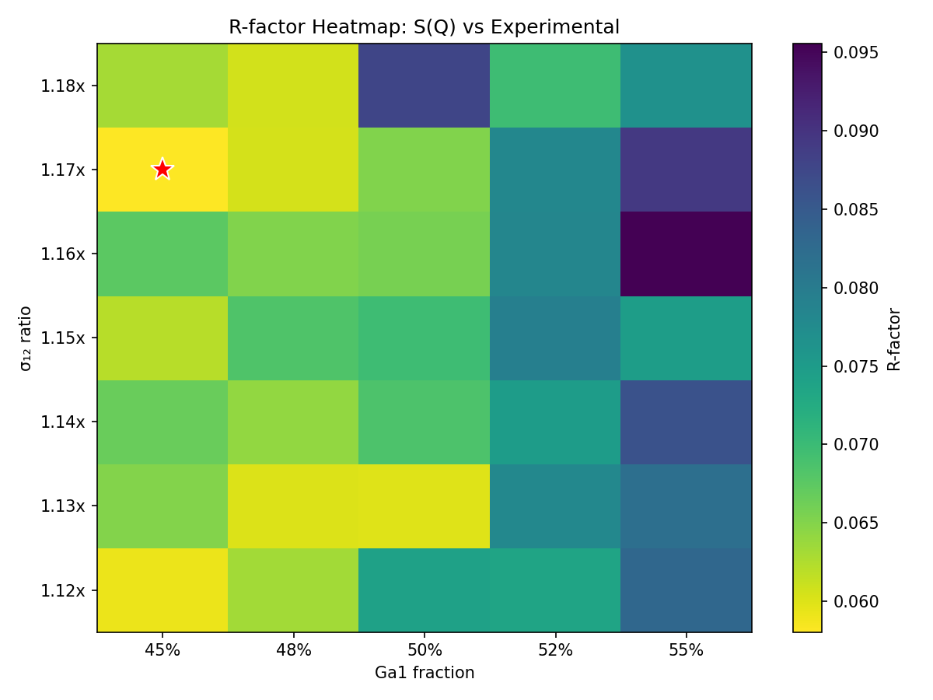
結果: パラメータ依存性
傾向
シグマ12 = 1.15-1.17倍が最適ゾーン
Ga1 < 50%でR因子改善
肩領域にはシグマ12 = 1.17倍が効果的
洞察: Ga2（大きい原子）がやや優勢な系で肩構造が良く再現される

Slide 7
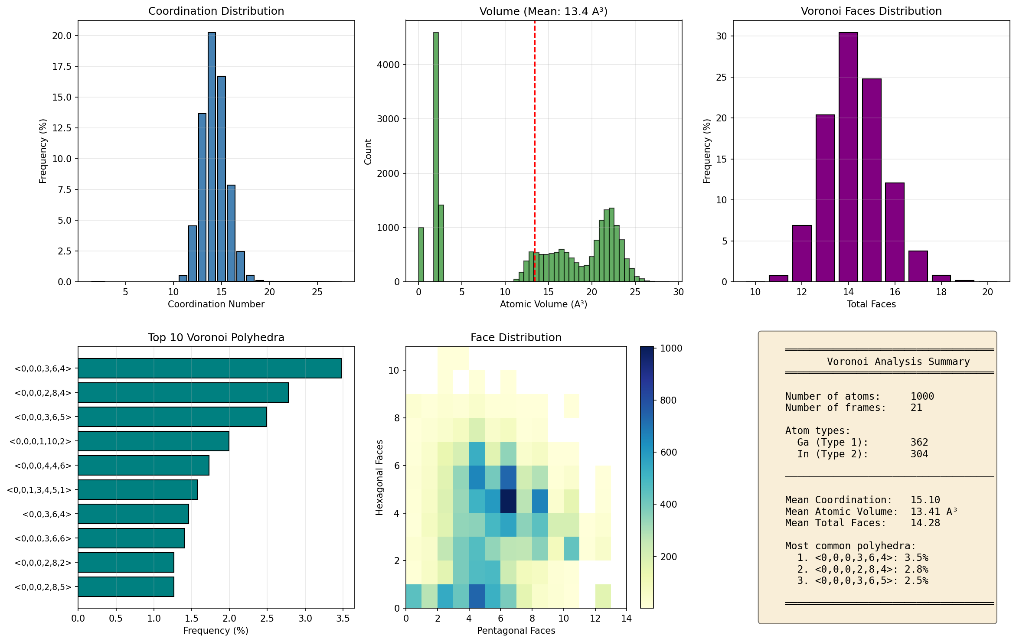
ボロノイ解析
局所構造統計
平均配位数
15.10
原子体積
13.41 A3
主要多面体
<0,0,0,3,6,4>
3.5%
<0,0,0,2,8,4>
2.8%
Ga1/Ga2で異なる局所環境を確認。双峰体積分布が肩構造の起源を支持。

Slide 8
結論
0.058
1.17倍
45%
R因子
最適シグマ12
Ga1割合
2元LJモデルで液体Gaの肩構造を高精度で再現
肩領域のRMSE = 0.026と極めて良好な一致
ボロノイ解析により2つの局所環境の共存を確認

